Slide 1
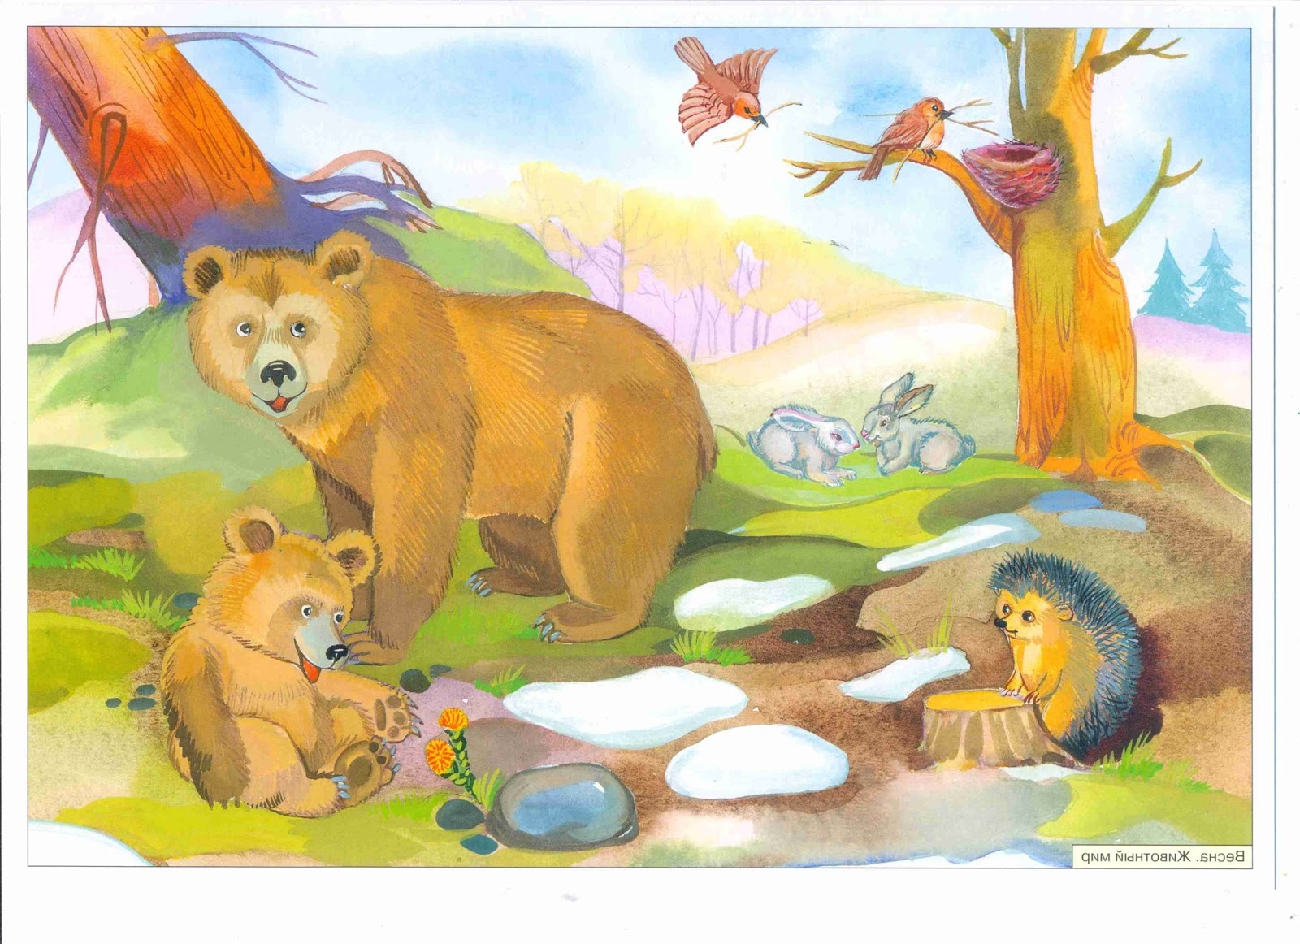
«Дикие животные
весной».

Slide 2
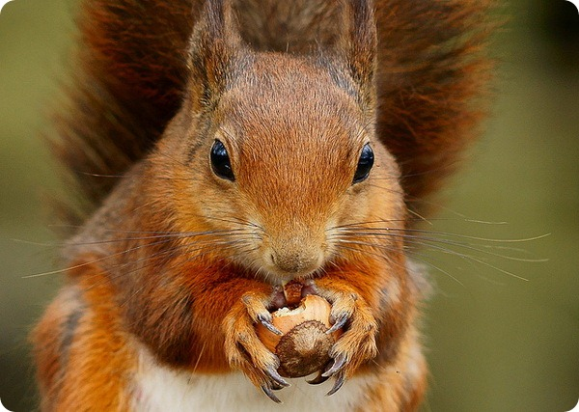
Загадка 1 Хожу в пушистой шубке, живу в густом лесу. В лесу на старом дубе, орешки я грызу.

Slide 3
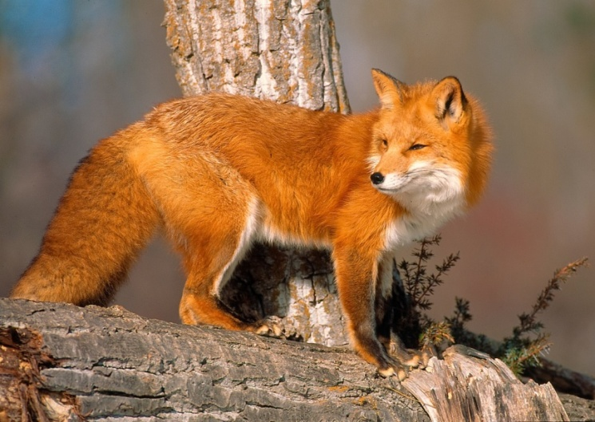
Загадка 2 Хвост пушистый, мех золотистый. в лесу живет, а в деревне кур крадет.

Slide 4
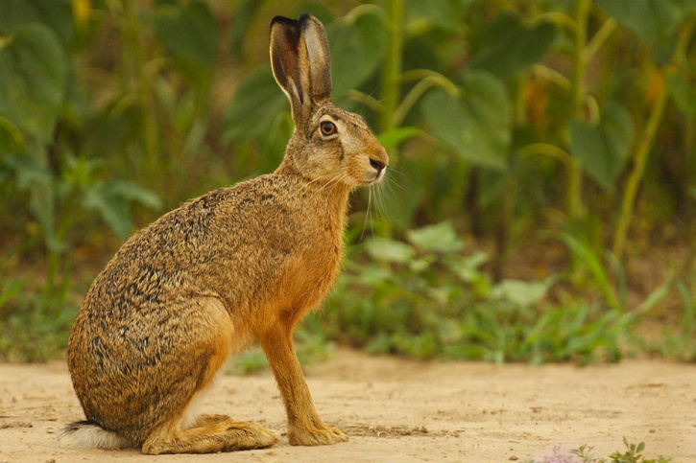
Загадка 3 Комочек пуха, длинное ухо. прыгает ловко, любит морковку.

Slide 5
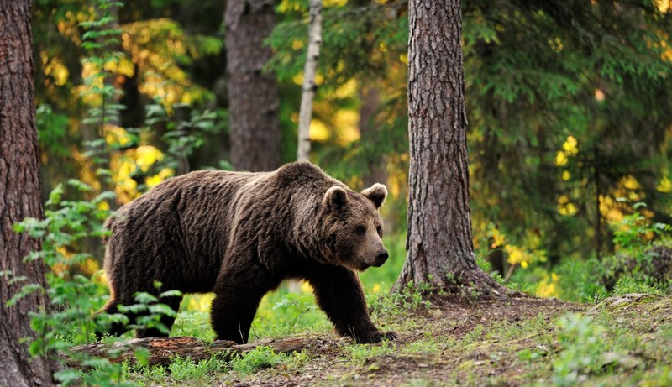
Загадка 4 Летом ходит без дороги, мимо сосен и берез. А зимой он спит в берлоге, от мороза прячет нос.

Slide 6
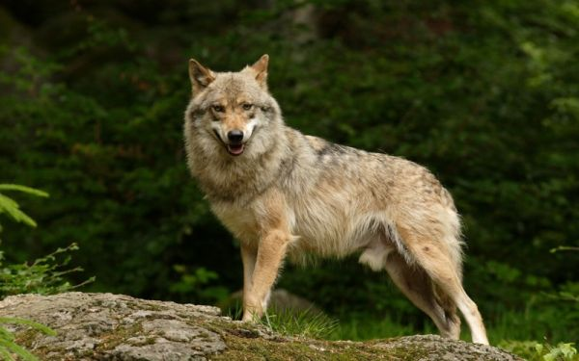
Загадка 5 Кто зимой холодной, Бродит злой, голодный.

